Slide 1
Екскурсія навколо ліцею
№144 ім. Григорія Ващенка - м. Києва
Виконали:
Учні 7 класу ліцею №144 ім. Г. Ващенка - Биба Макар Євгенович, Горєв Олександр Олександрович, Вірич Ярослава Вячеславівна.
Використані джерела інформації:
https://www.litsey144.com.ua/istoriya/; Google Maps; Earth; https://uinp.gov.ua/istorychnyy-kalendar/kviten/23/1878-narodyvsya-grygoriy-vashchenko-pedagog
Навчальний керівник: Данилова Оксана Євгенівна

Slide 2
Тема: ознайомлення з територією Та історією ліцею.
Мета: Показати переглядачам презентації територію ліцею, спортмайданчики, центральний вхід тощо.

Slide 3
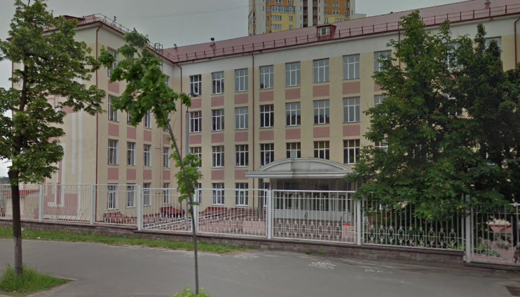
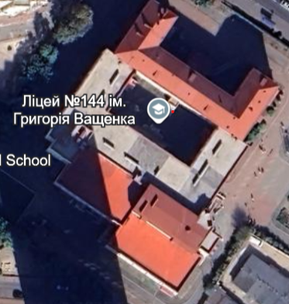
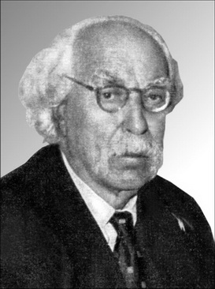
Початок екскурсії:
Добрий день! Зараз ми з нашою командою знаходимося на передньому дворі ліцею
№144 ім. Григорія Ващенка. На передньому дворі ви можете побачити «1 головний вхід».
До речі!
17 жовтня 1957 року в Києві вперше відчинив свої двері ліцей № 144. Згодом 24 вересня 2007 року, ліцею № 144 присвоєно звання видатного українського педагога Григорія Ващенка.
1878 року 23 квітня у селі Богданівка на Чернігівщині народився Григорій Ващенко. Був видатним педагогом, психологм та письменником
Мапа ліцею

Slide 4
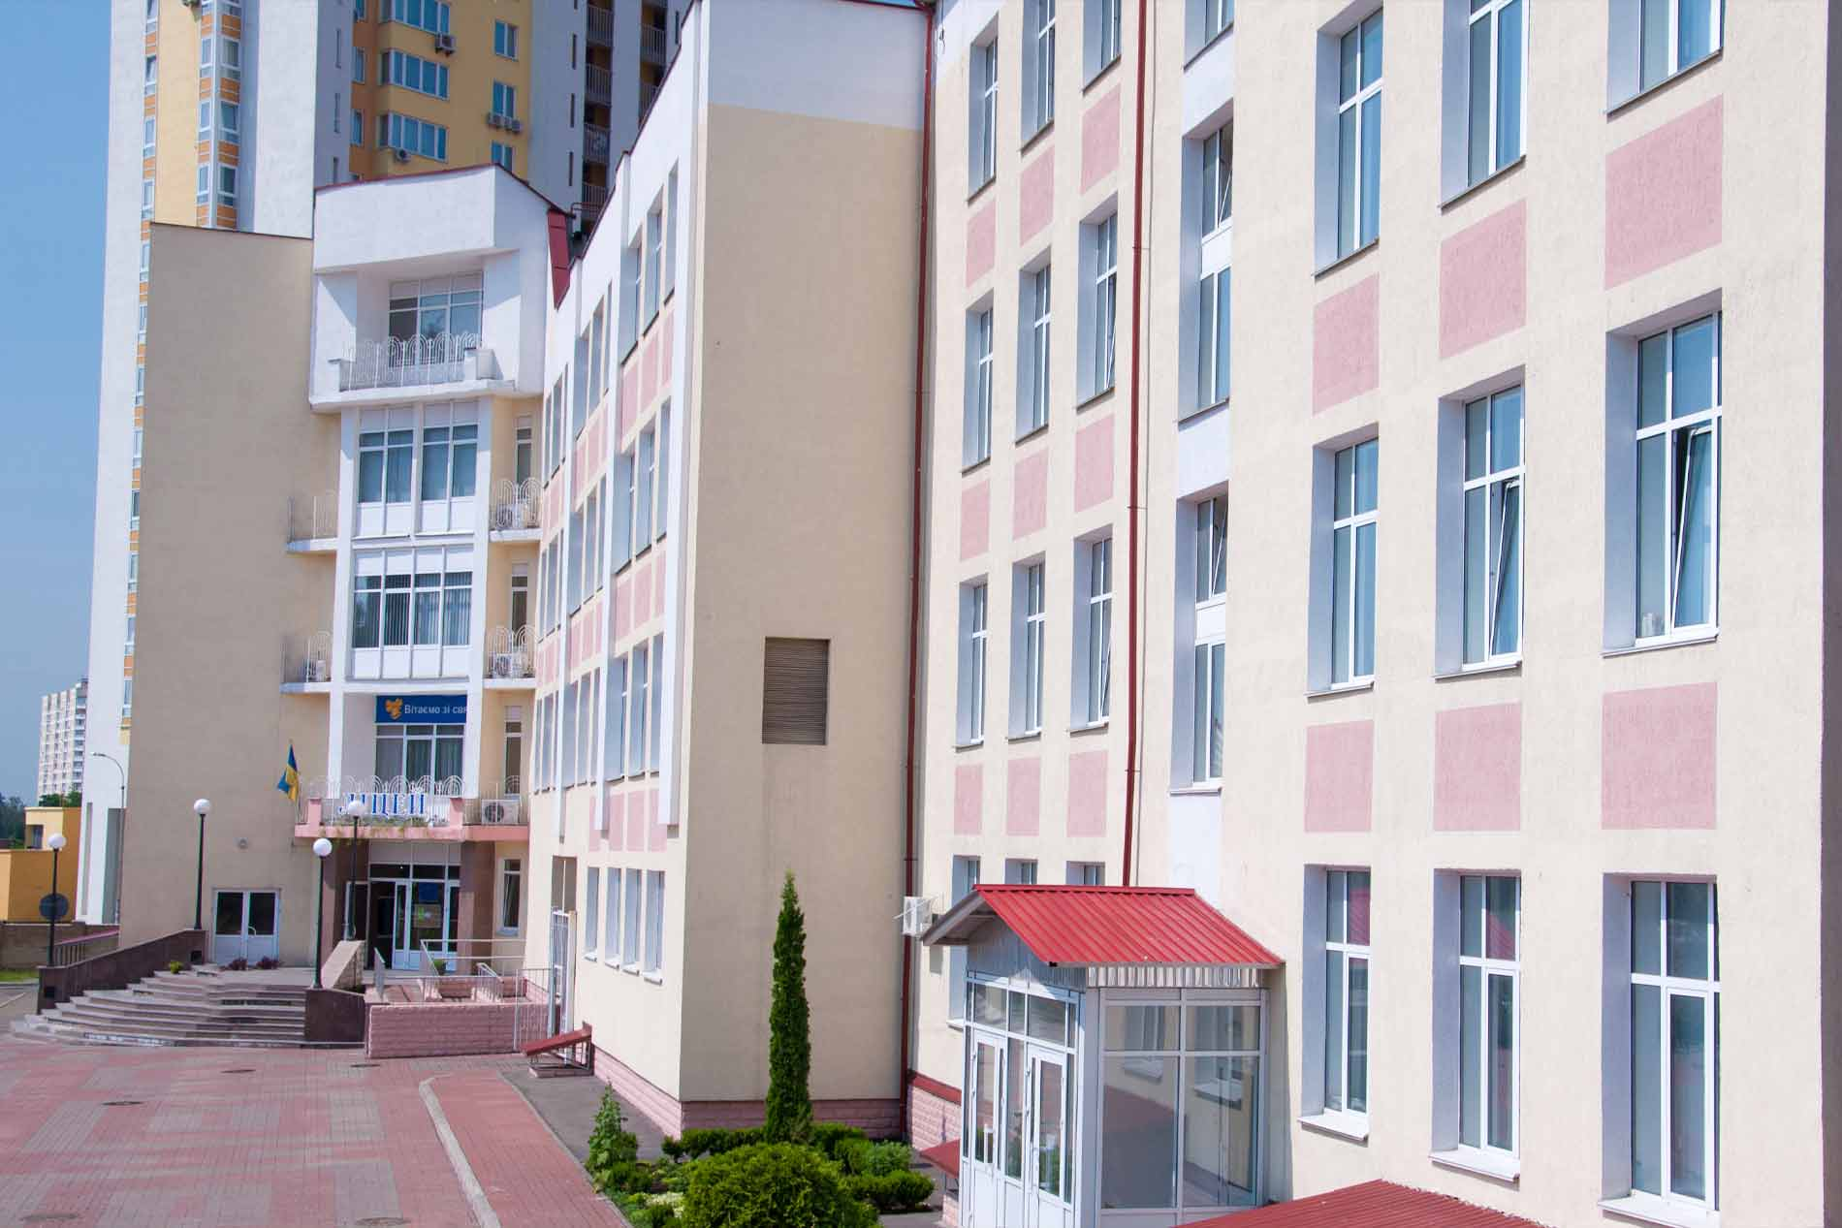
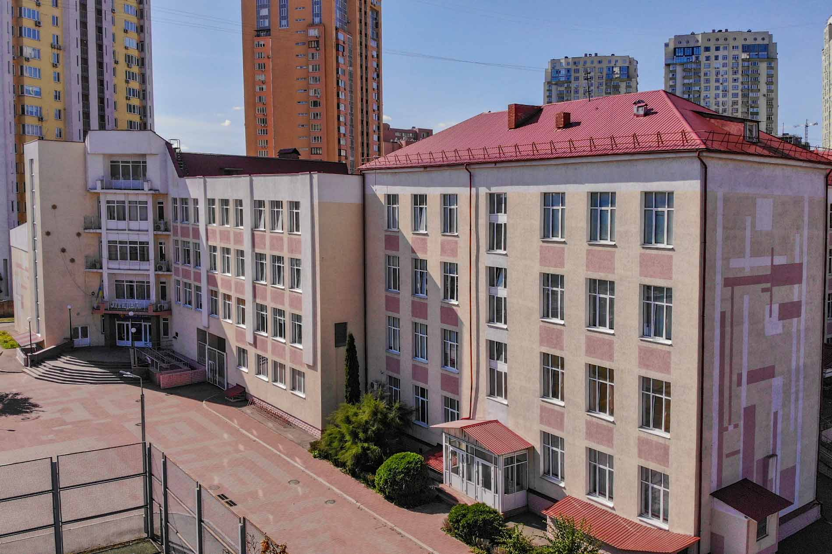
Цікаві факти!
1970-ті
Ліцей № 144 Солом’янського району м. Києва став базовим для прийому іноземних делегацій. Навчальний заклад відвідали делегації Грузії, Югославії І Болгарії, Німеччини і Польщі, Ємену та Йорданії.
1990-ті
Ліцей № 144 м. Києва став одним із перших у столиці, де запровадили вивчення предмета під назвою «інформатика» з 1-го класу, а також придбали комп’ютерний клас.
1992-гі
На паралелі перших класів формується один клас «підвищеного інтелектуального розвитку», в якому додатково вивчаються такі предмети: писанкарство, ритміка, англійська мова, художня праця, інформатика. Починаючи з 5-го класу, в цих класах вивчається друга іноземна мова – німецька.
2002-гі
Ліцей № 144 нагороджено Почесною грамотою Міністерства освіти і науки, Грамотою ГУО м.Києва за кращу модель учнівського самоврядування.

Slide 5
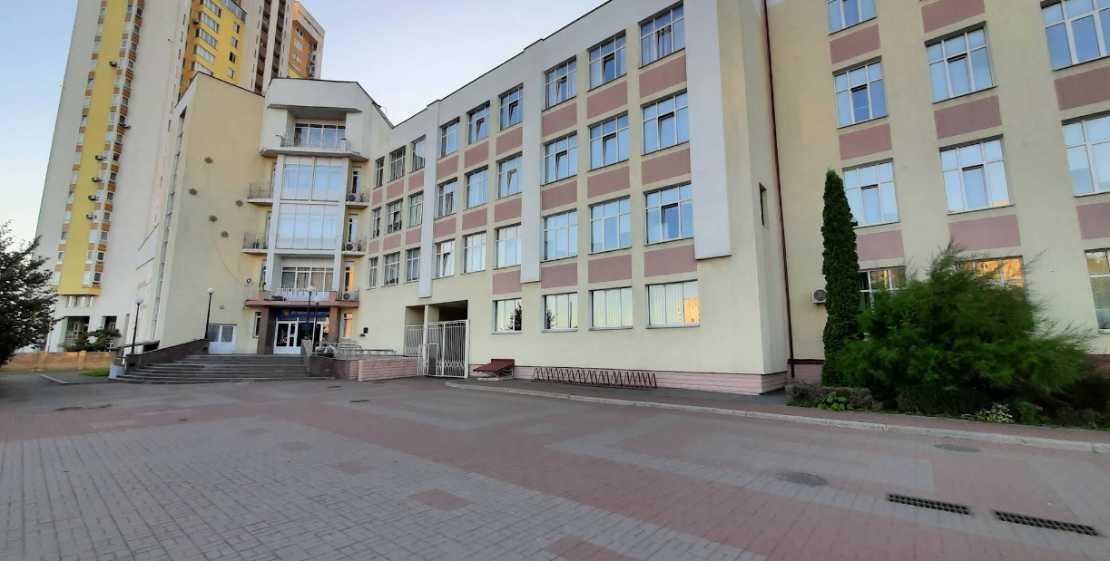
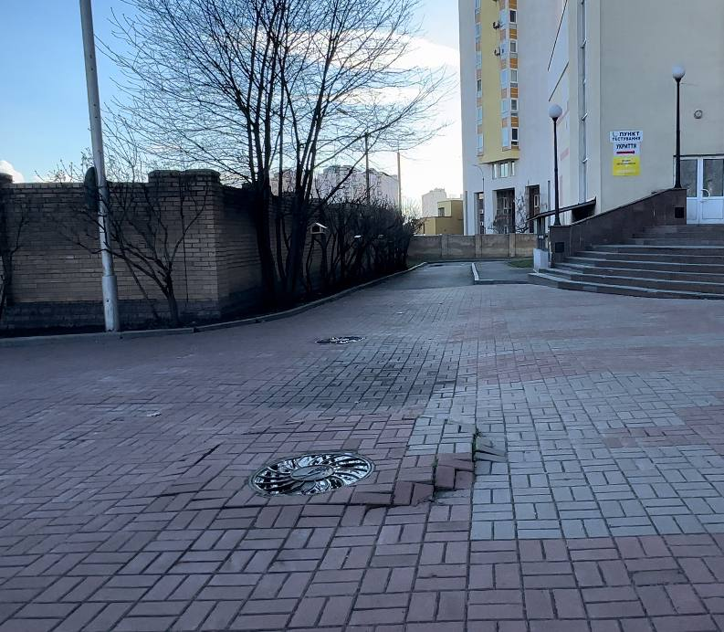
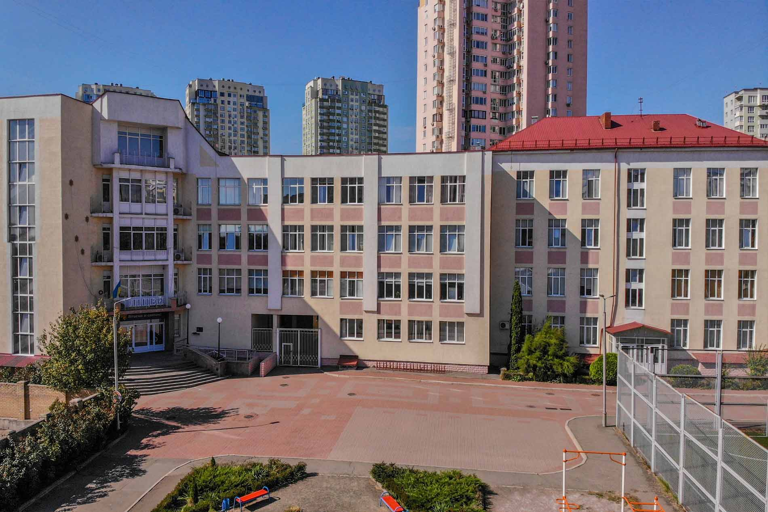
Перша зупинка
Ми зупинилися біля центрального входу в ліцей. Тут ви зможете побачити велике футбольне поле та спортивний майданчик. Також Ви зможете побачити таке явище, як суфозія.
До речі!
Центральний «новий» вхід побудували в 2004 році
На цьому малюнку ви спостерігаєте явище під назвою суфозія.
Суфозія — це руйнування та вимивання часток мінеральних речовин підземними водами.

Slide 6
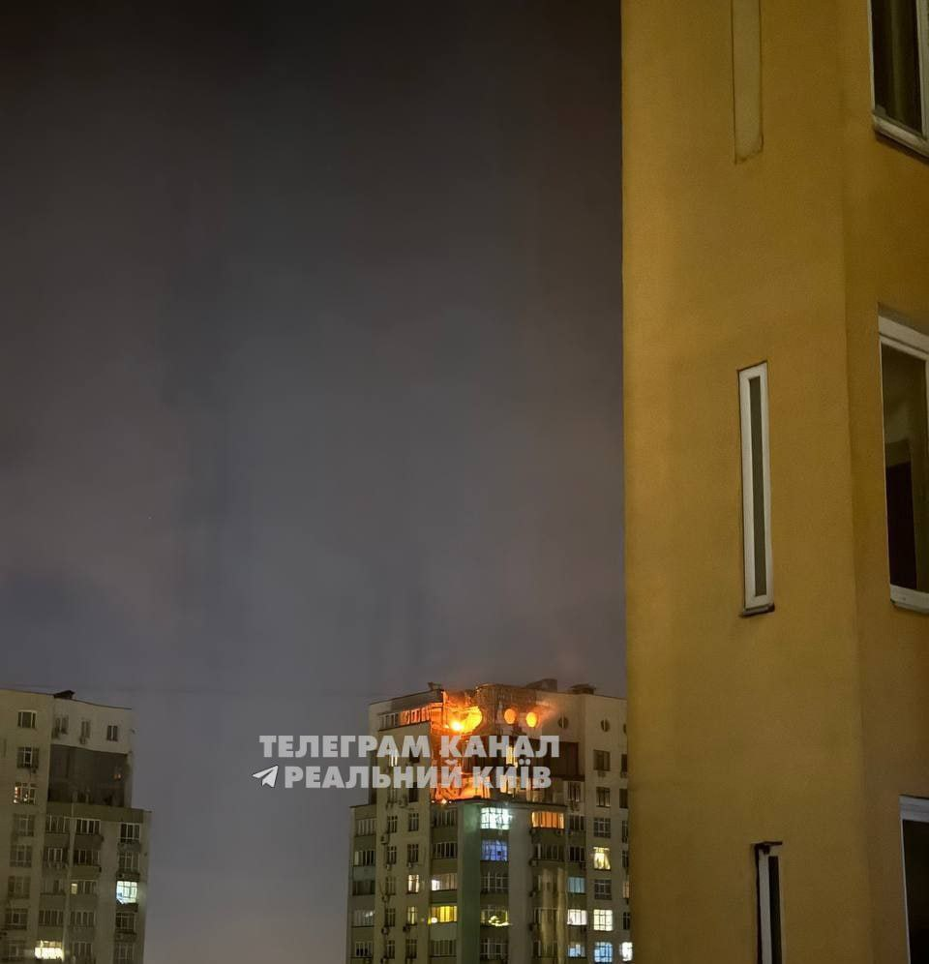
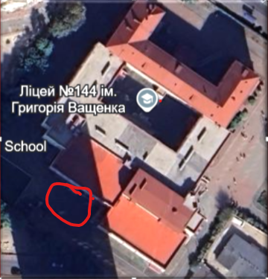
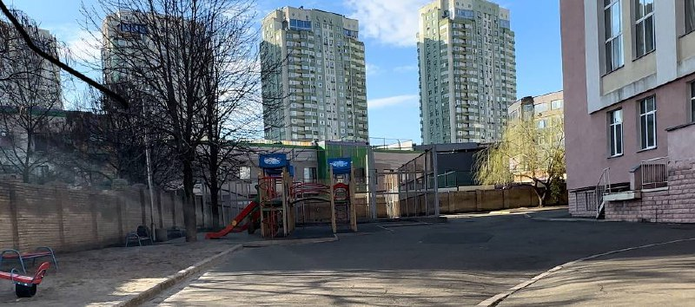
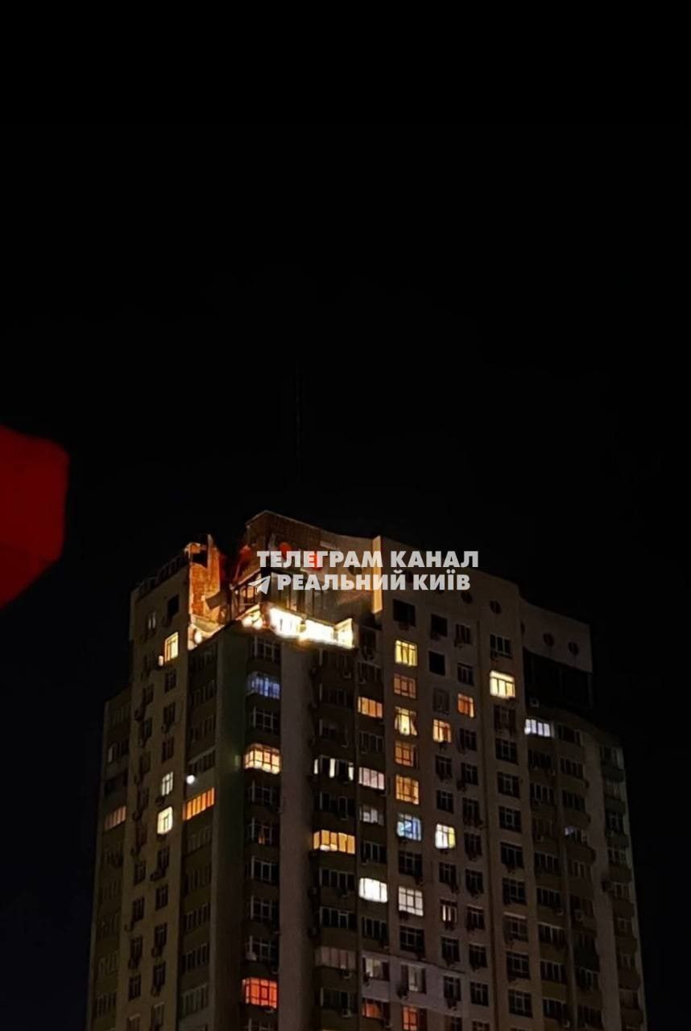
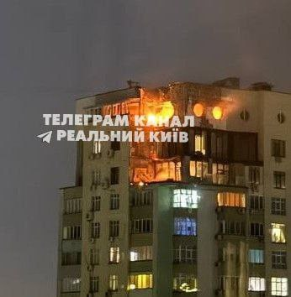
Друга зупинка
Наступна зупинка нашого маршруту це територія заднього двору ліцею. Тут розташований дитячий майданчик, а також маленьке футбольне поле. Це місце зберігає багато приємних спогадів уроків фізичної культури, молодшої школи, смішних та веселих історій. Особливу увагу привертають зелені багатоповерхівки, що стали свідком трагічної історії… У одні з цих будівель 21 грудня 2023 року вночі прилетів ворожий дрон "shahed".

Slide 7
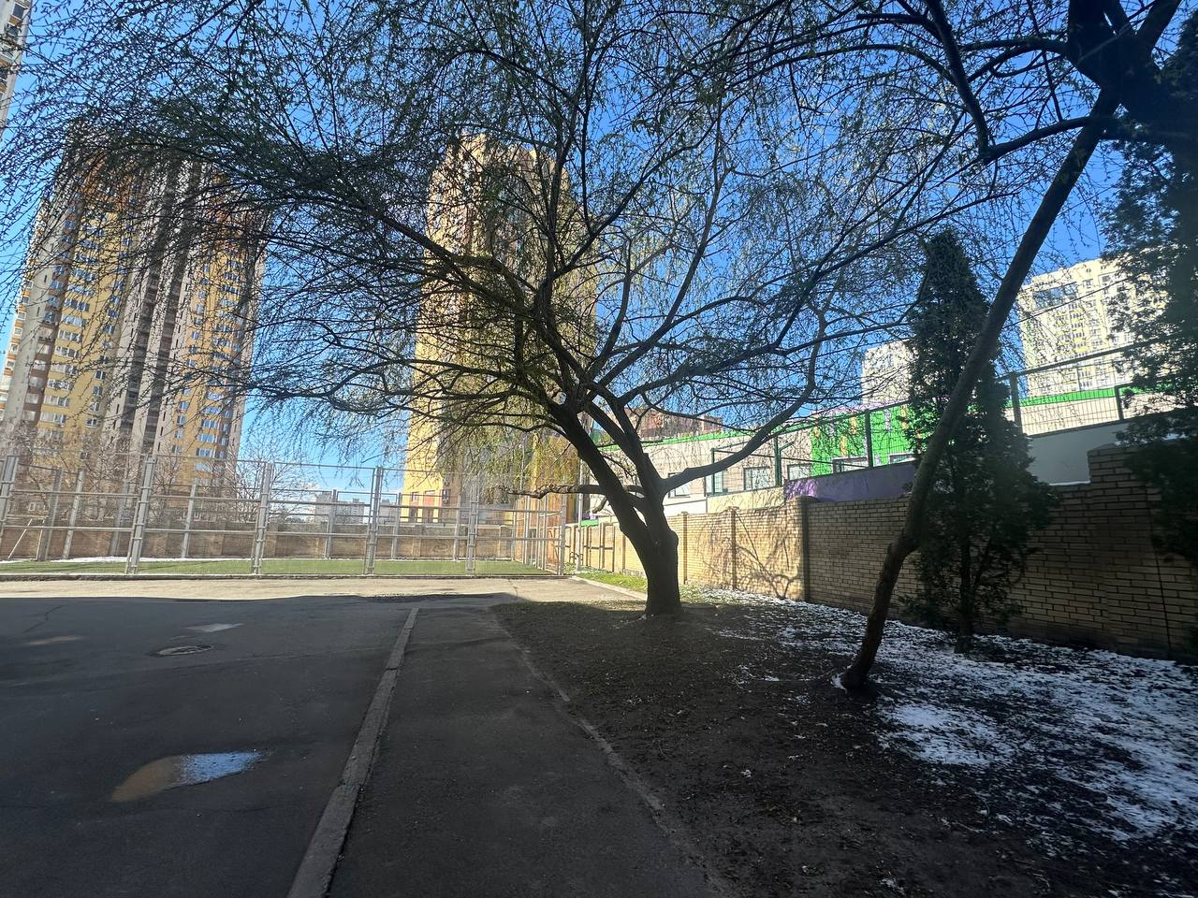
Третя зупинка
Ось і наша наступна зупинка. Перед вами наше «ЛЕГЕНДАРНЕ» дерево яке дозволяло нам відчути себе справжніми скелелазами. Саме тут, попри заборони вчителів, діти залюбки лазили по дереву. Це місце завжди було сповнене веселощів, пригод і звичайно ж здертих колін ☺. Збоку видно будівлю художньої гімнастики Ск «Лея». Її подвір’я часто ставало «воротами» для наших м’ячів, які залітали туди під час наших уроків фізкультури.
Цей задній двір це справжній генератор дитячих історій, де кожен куточок має свої спогади.

Slide 8
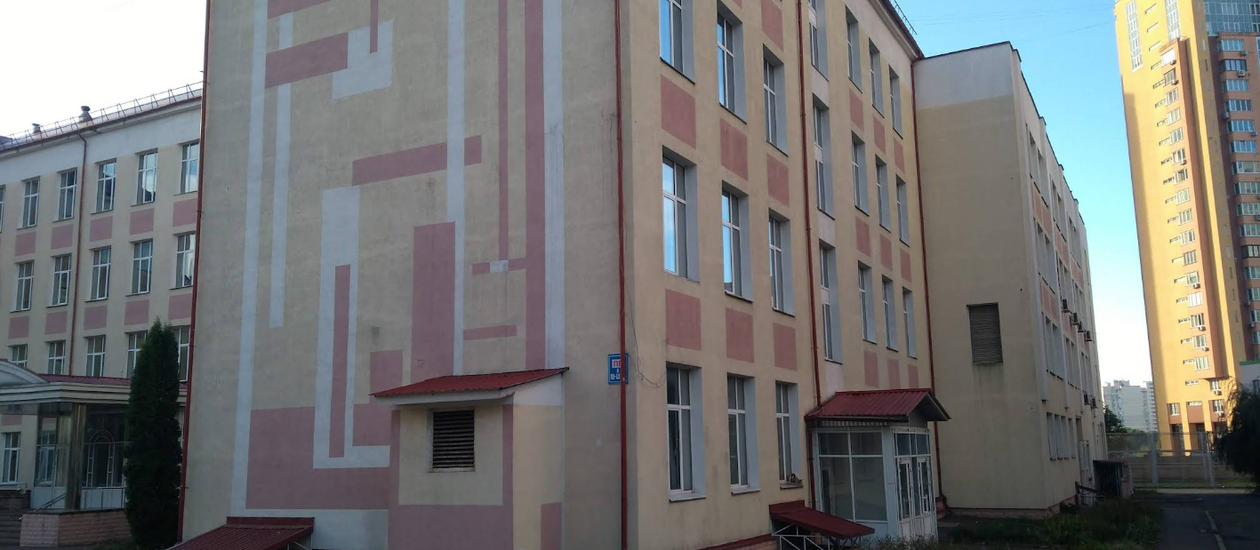
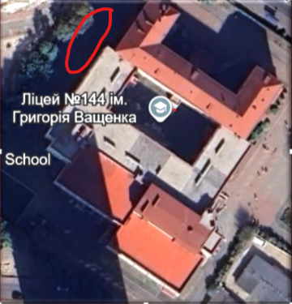
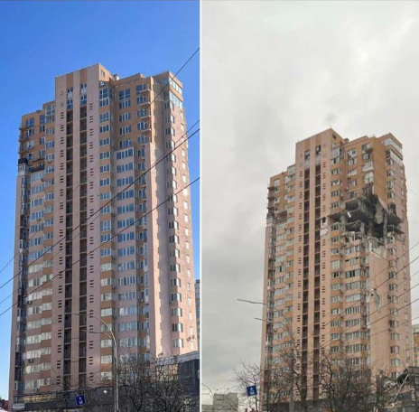
Четверта зупинка
Зараз ми знаходимося на лівому боці ліцею. На фото ви зможете побачити вхід до шкільної бібліотеки де учні отримують підручники.
Також на лівому боці ліцею знаходиться будинок в який, на жаль, влучила ракета

Slide 9
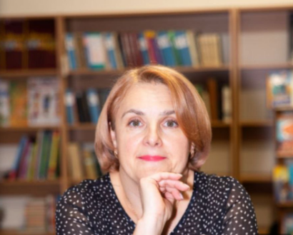
Кінцева зупинка
А зараз ми повертаємося до «початку» нашої екскурсії, щоб взяти інтерв’ю у вчителя (спойлер – у класного керівника)
Світлана Володимирівна:
Вчитель хімії
Наш класний керівник
На роботу ідеш з задоволенням бо знаєш що буде спілкування з різними дітьми - а це завжди позитив. Діти в нашому ліцеї дуже креативні, веселі сповнені енергії, тому спілкуючись отримуєш купу задоволення. На уроках діти задають багато запитань і ти розумієш що дітям цікавий твій предмет але інколи трапляються розчарування, отримуєш негативні емоції коли діти не слухають, не готуються до уроку. Мені як вчителю працювати у цьому ліцеї дуже подобається і комфортно. Колеги завжди підтримають, поділяться своїм досвідом. Адміністрація завжди створює гарні умови для праці.
Інтерв’ю від класного керівника

Slide 10
Дякуємо за увагу!
Бажаємо вам гарного дня!

